Slide 1
Лекция 5
Тема: «Смешанные дистрофии»

Slide 2
Смешанные дистрофии - это нарушения метаболизма веществ как в паренхиме, так и в строме, стенке сосудов и тканей. Они возникают при нарушении обмена сложных белков – нуклеопротеидов, хромопротеидов и липопротеидов, а также минералов.
Нарушение обмена хромопротеидов (эндогенные пигменты). Эндогенные пигменты в организме выполняют определенную роль:
1) гемоглобин осуществляет перенос кислорода – дыхательная функция;
2) меланин защищает от УФ-лучей;
3) билирубин участвует в пищеварении;
4) липофусцин обеспечивает клетку энергией в условиях гипоксии.
Все пигменты в зависимости от источника образования делятся на гемоглобиногенные, протеиногенные и липидогенные. Гемоглобинные пигменты состоят из ферритина, гемосидерина и билирубина.

Slide 3
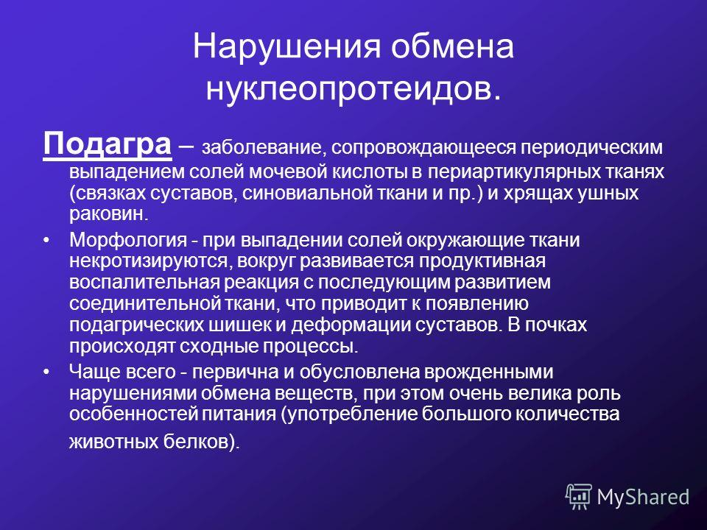

Slide 4
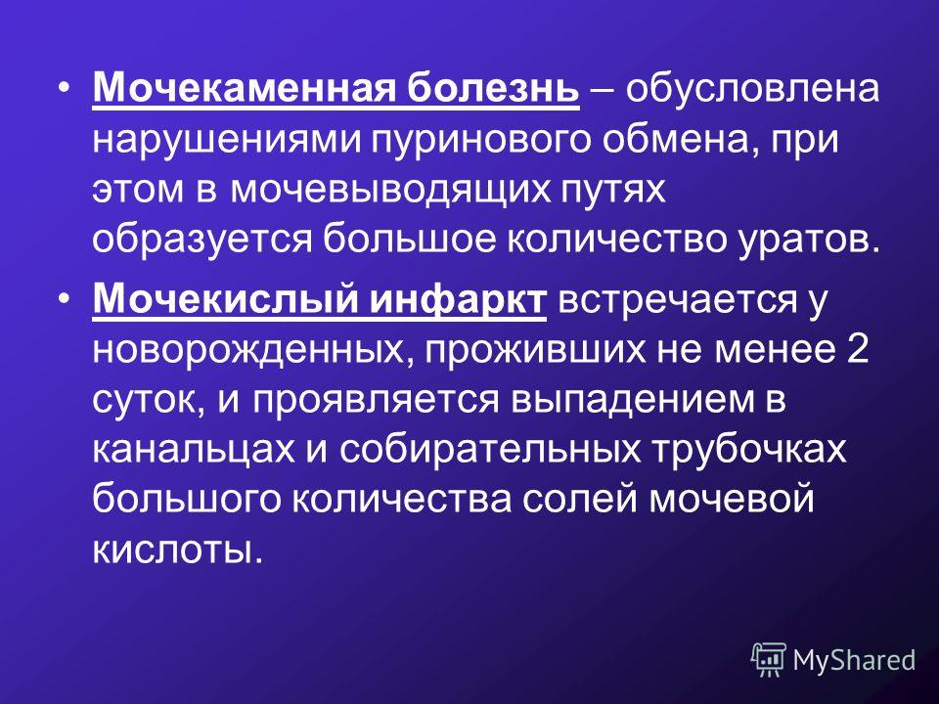

Slide 5
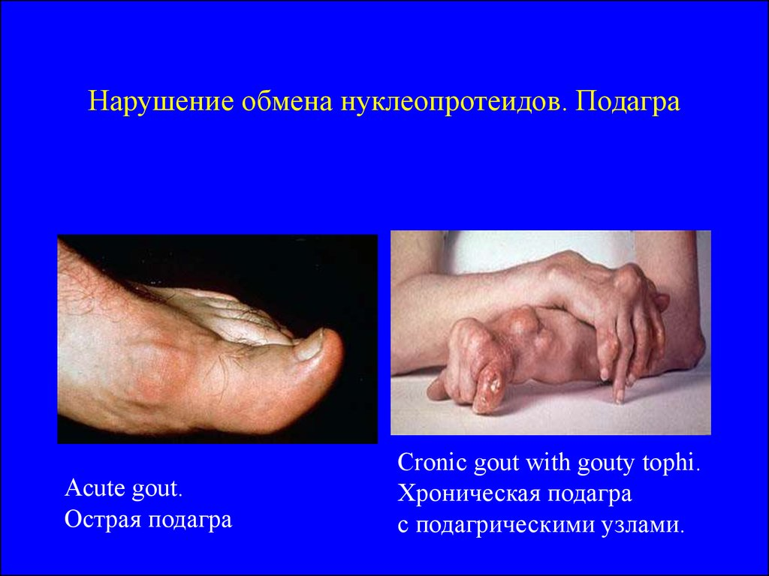

Slide 6
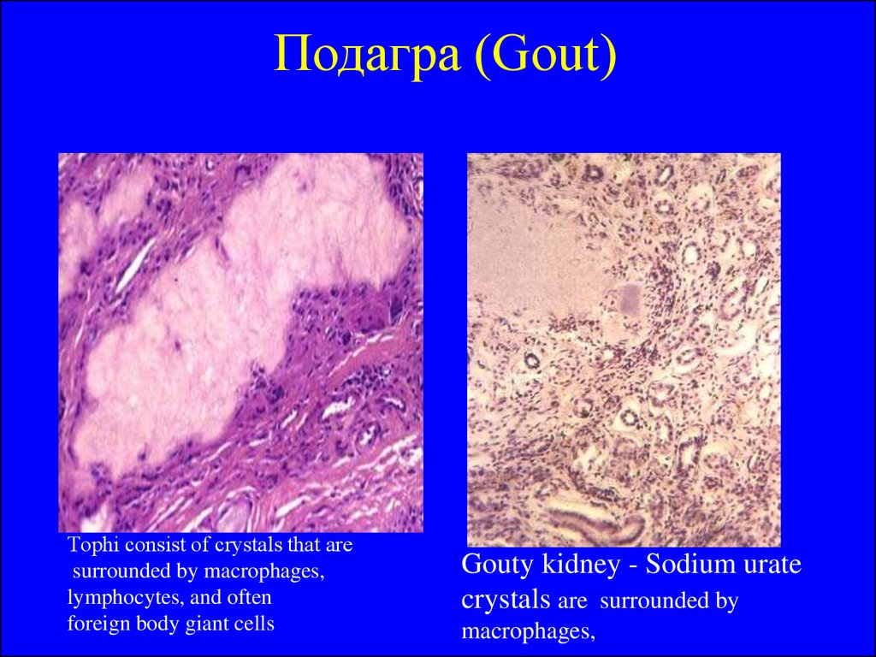

Slide 7
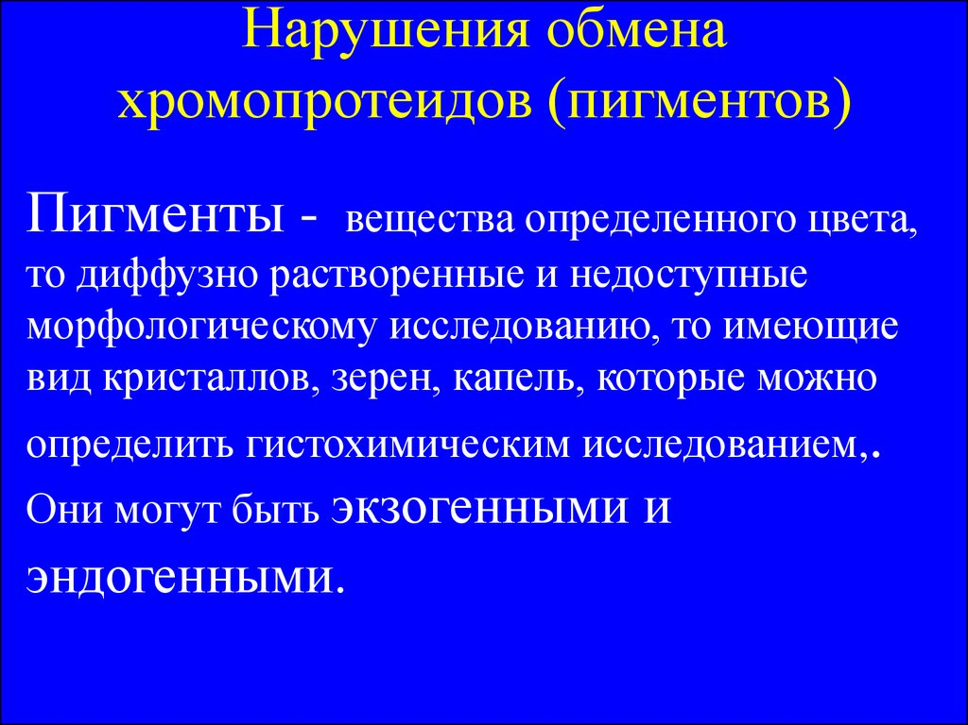

Slide 8
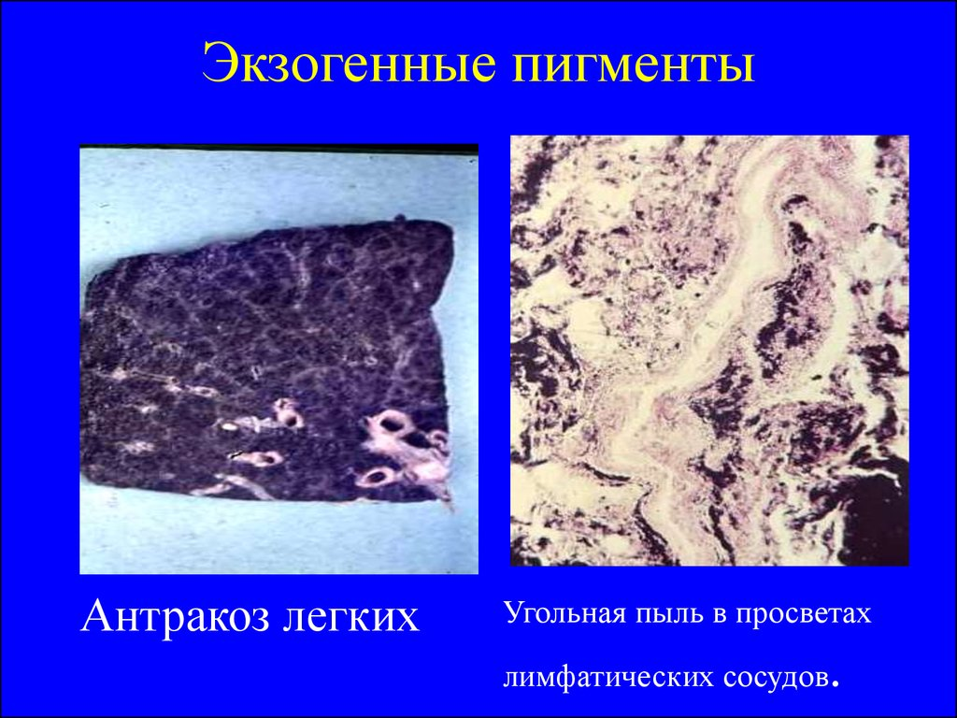

Slide 9
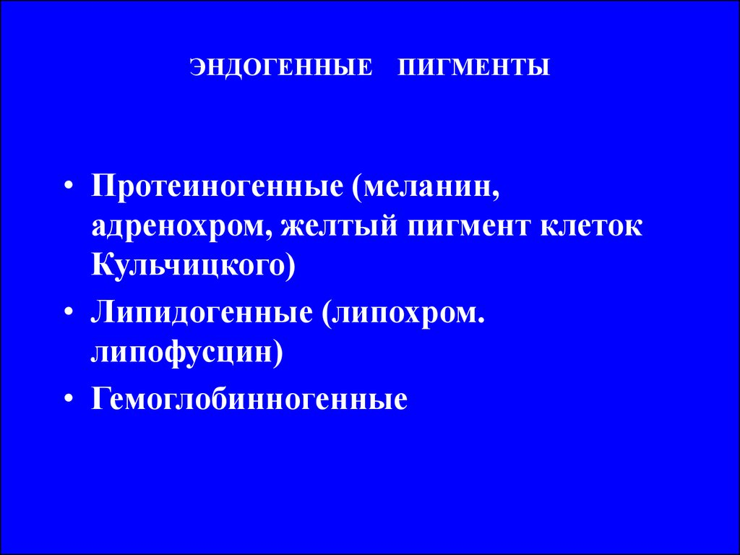

Slide 10
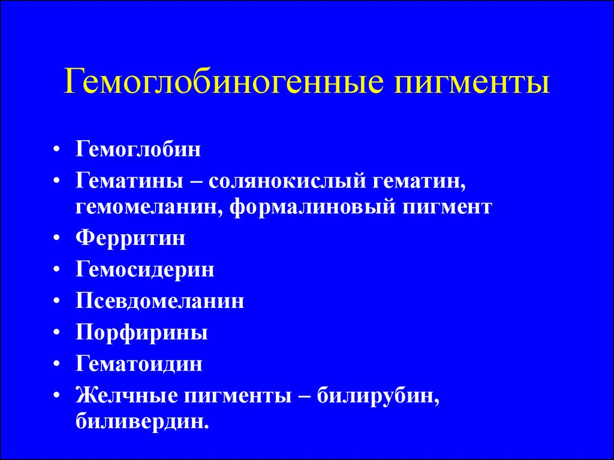

Slide 11
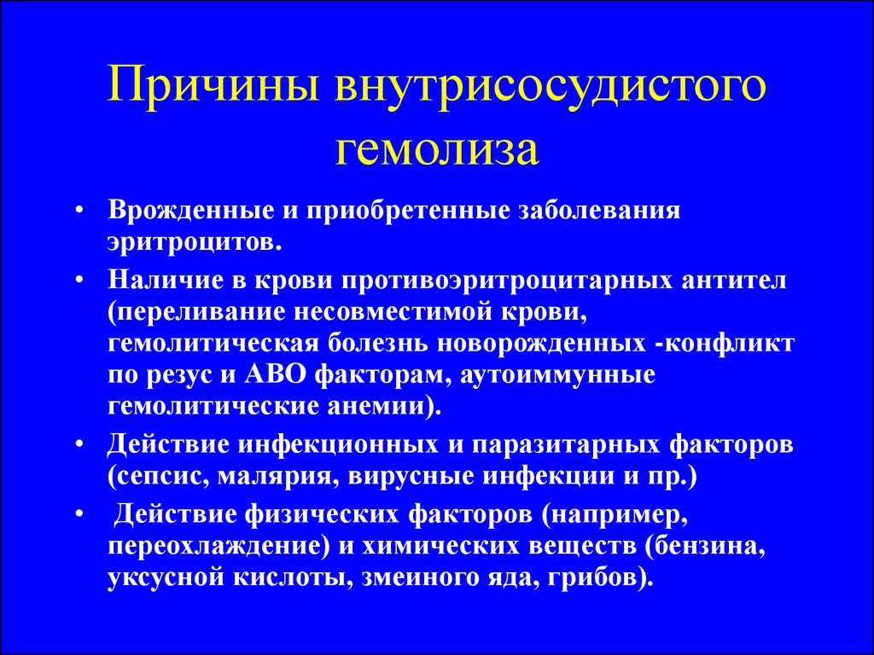

Slide 12
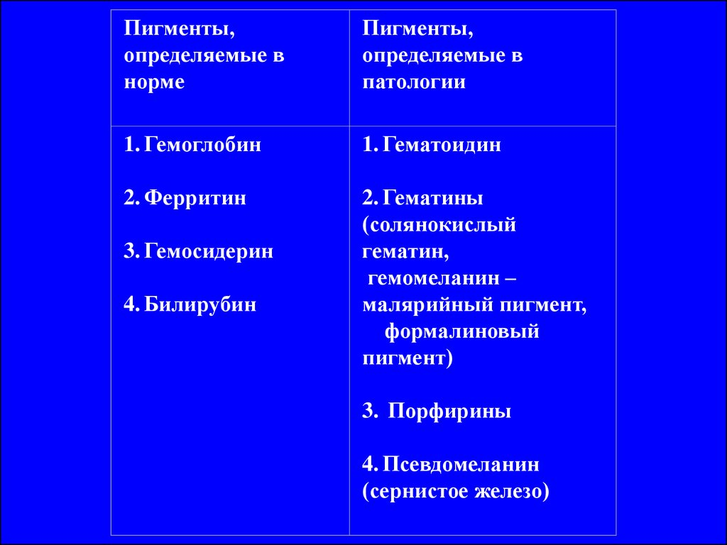

Slide 13
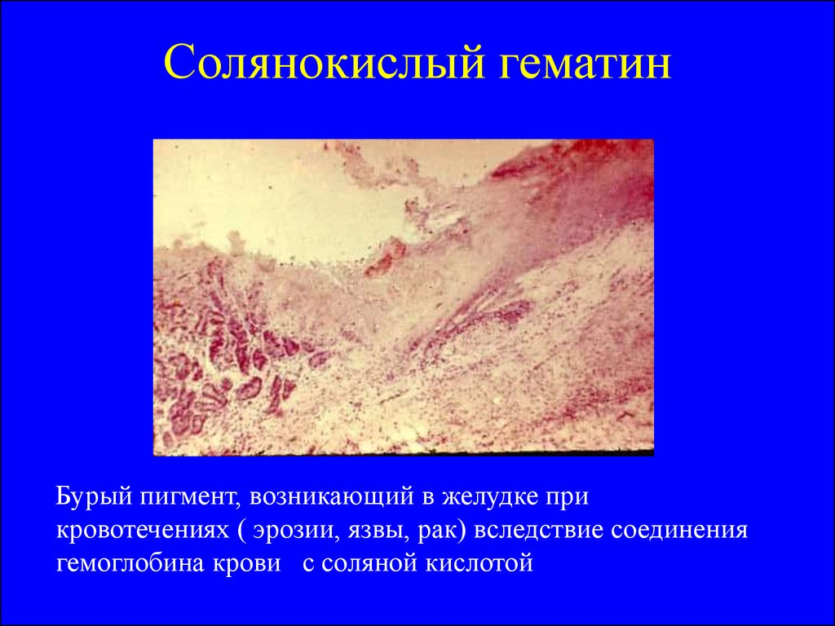

Slide 14
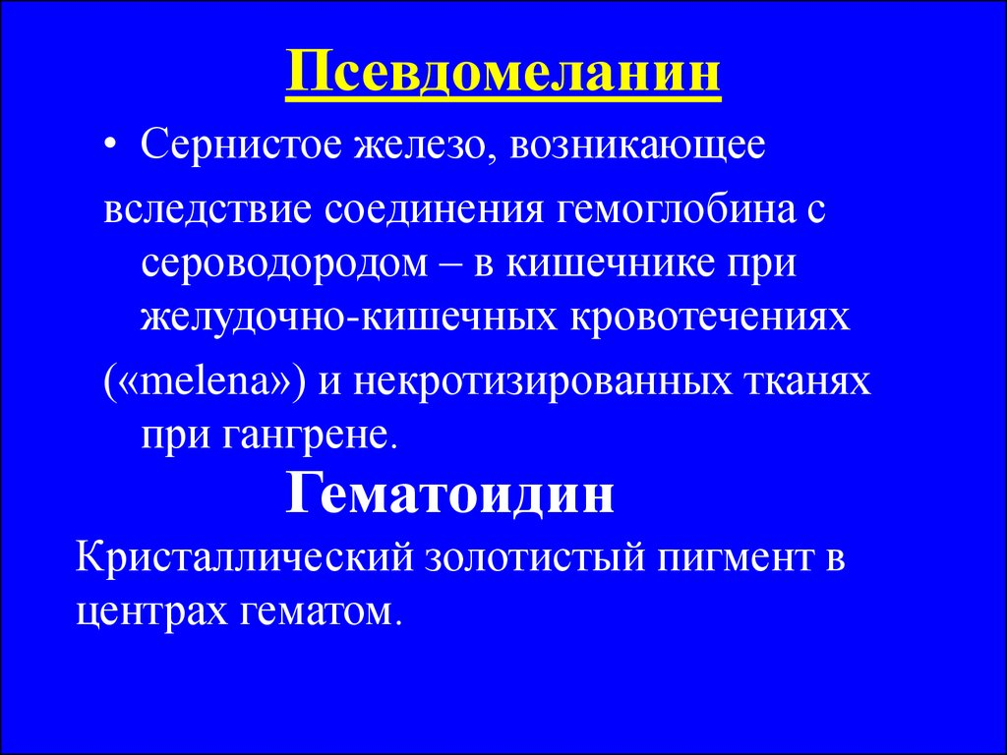

Slide 15
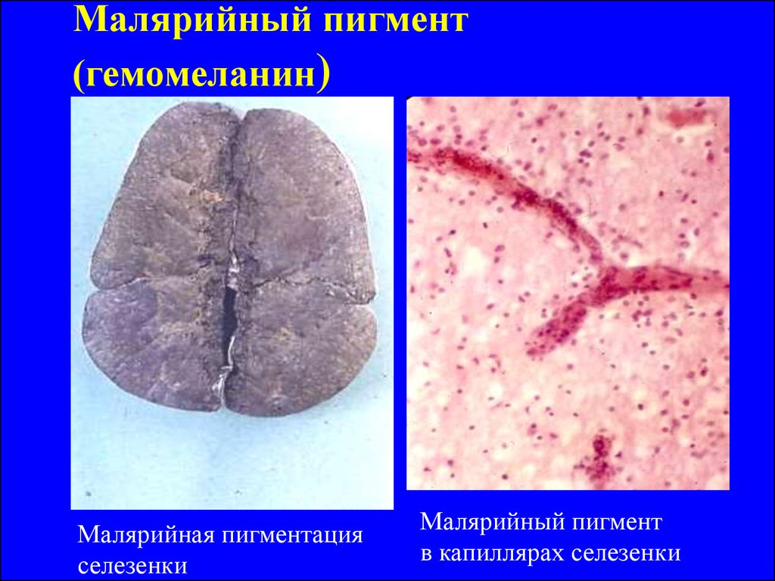

Slide 16
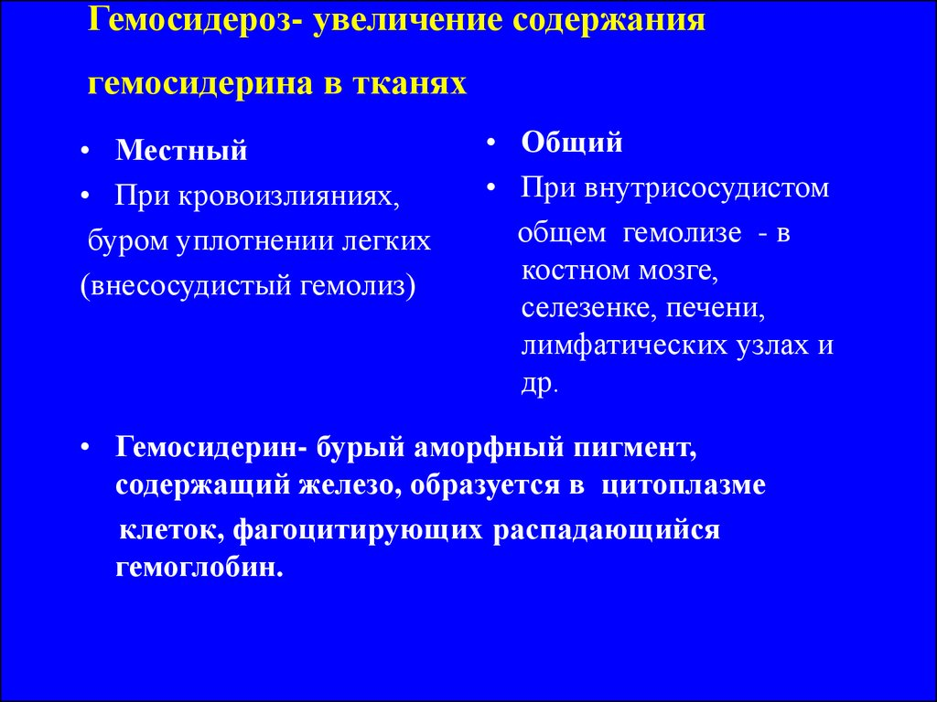

Slide 17
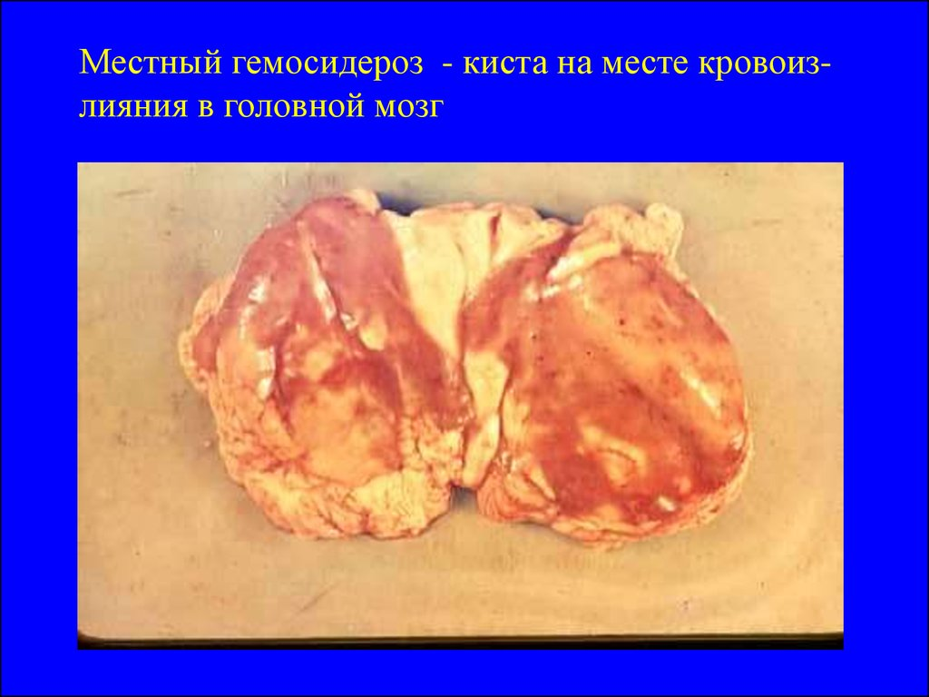

Slide 18
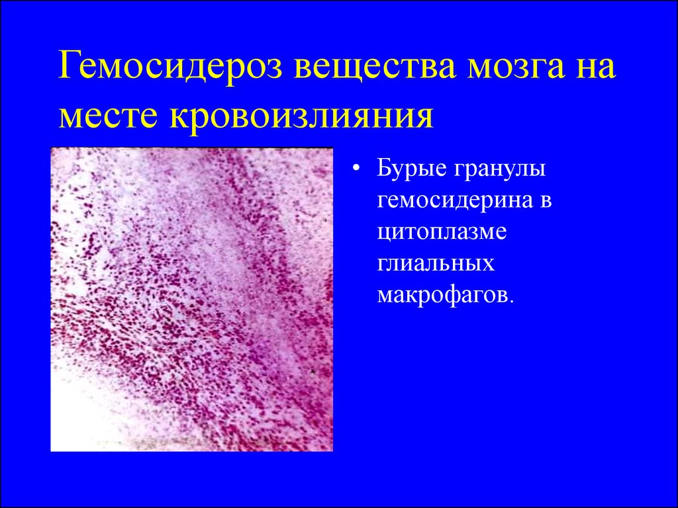

Slide 19
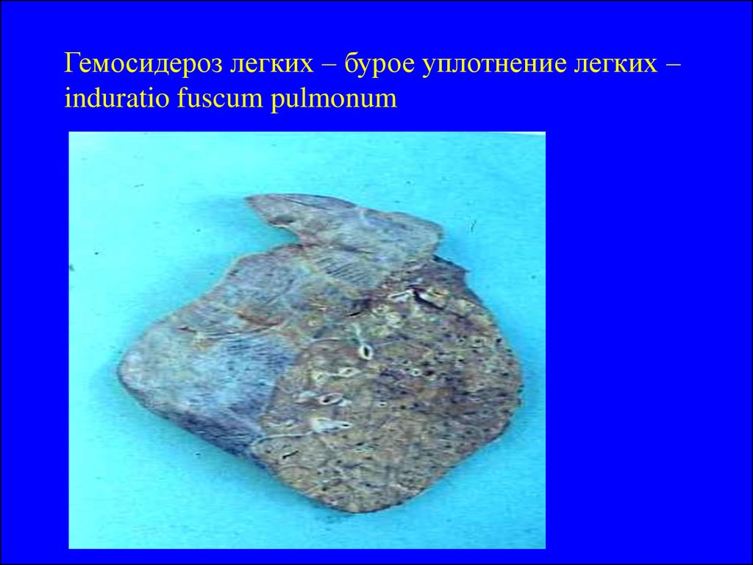

Slide 20
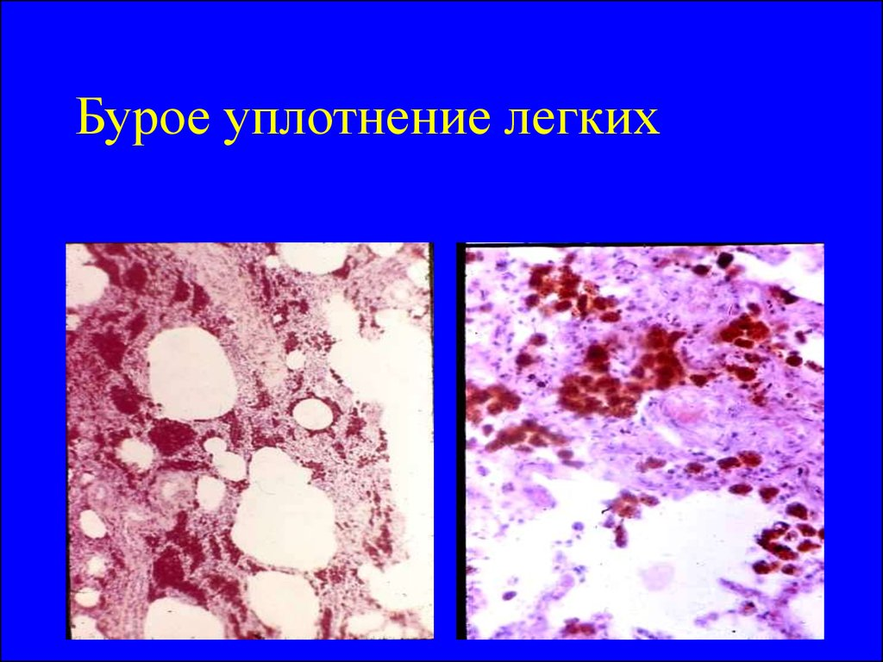

Slide 21
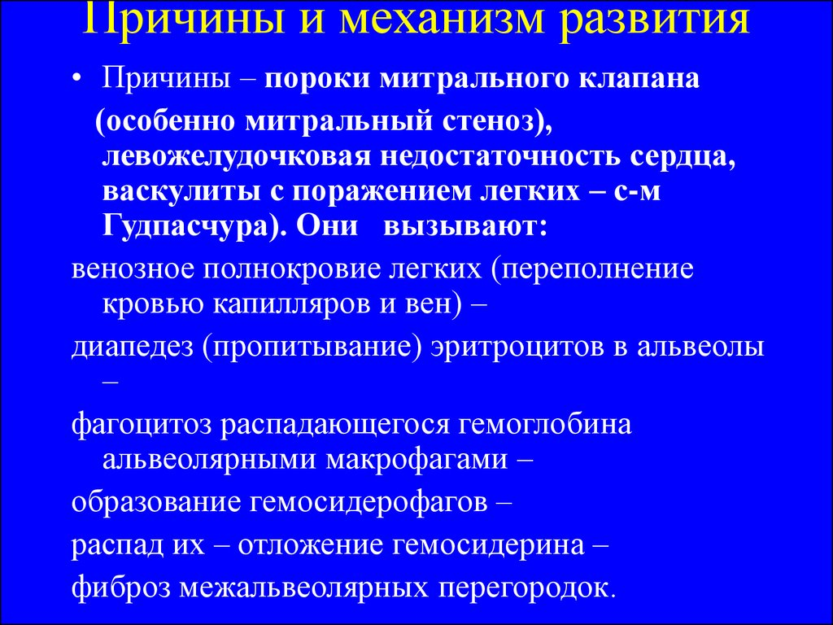

Slide 22
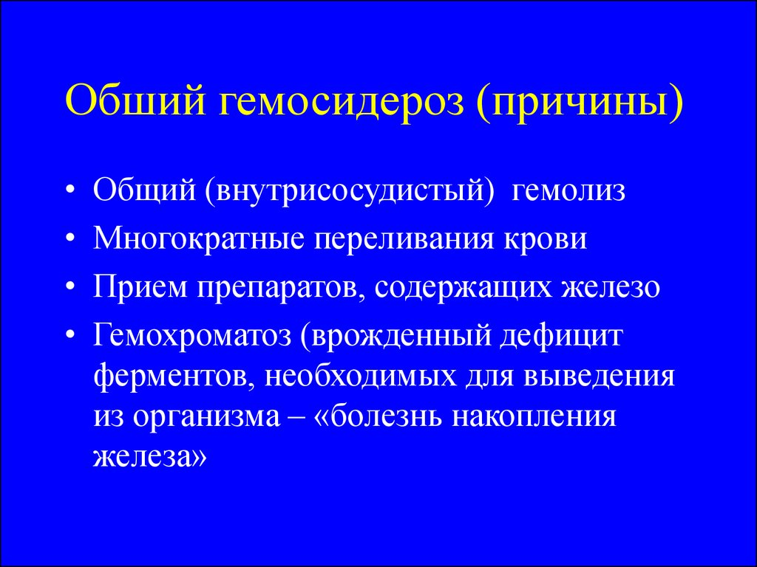

Slide 23
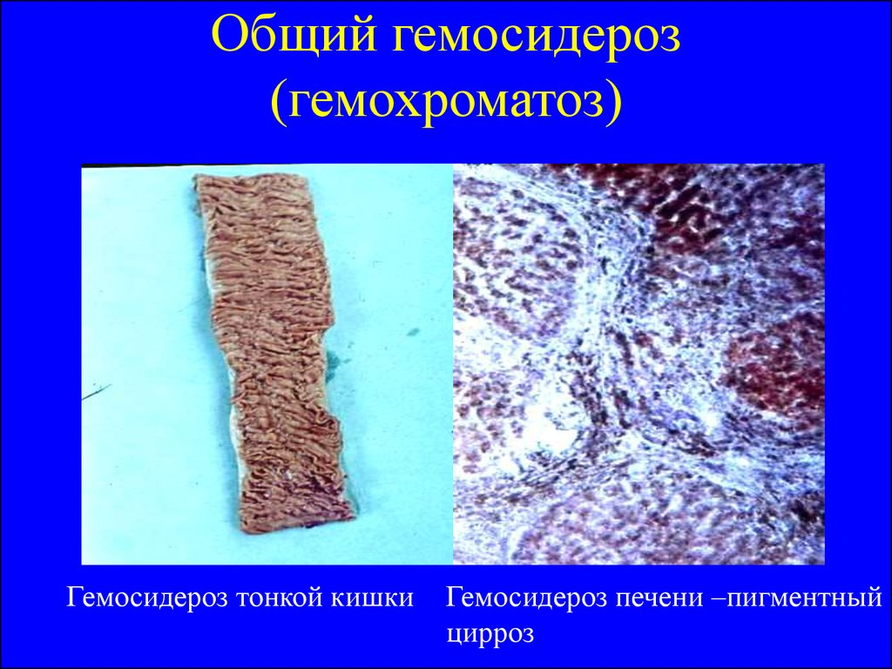

Slide 24
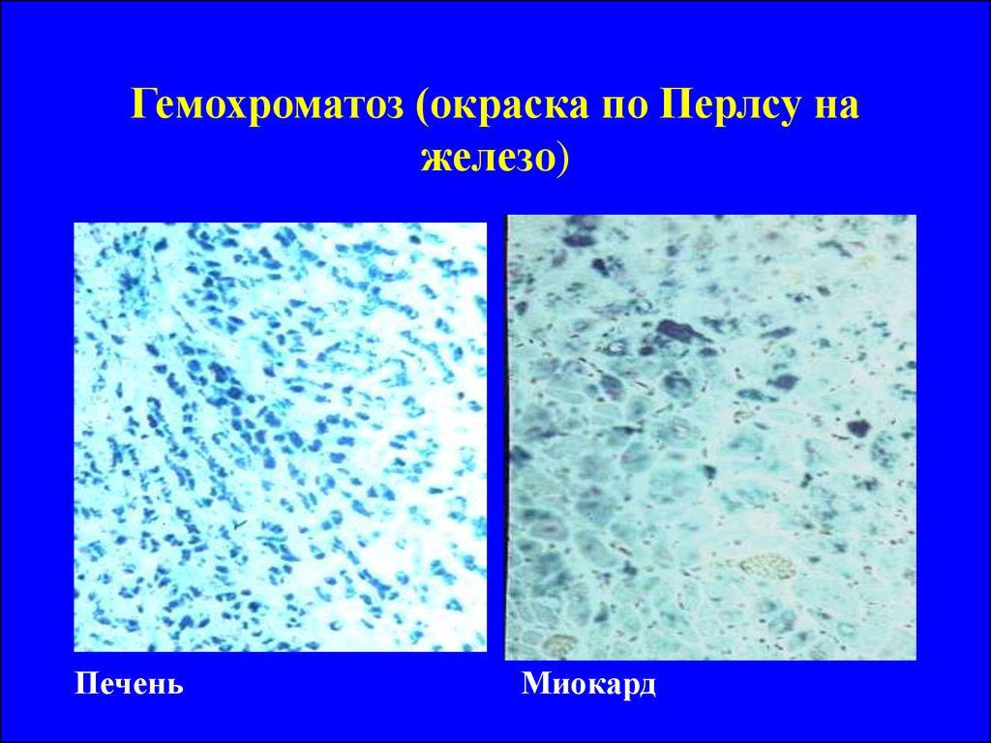

Slide 25
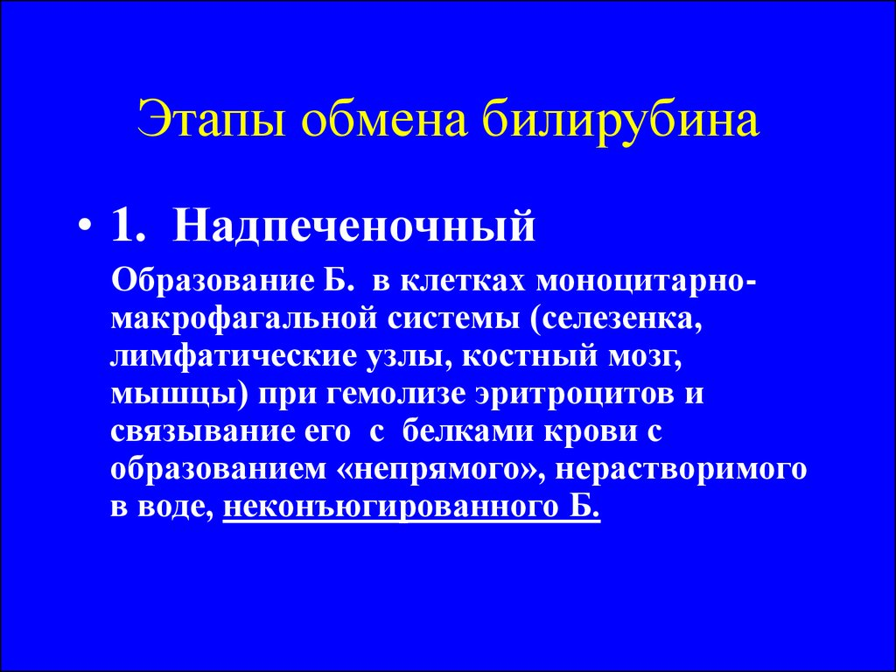

Slide 26
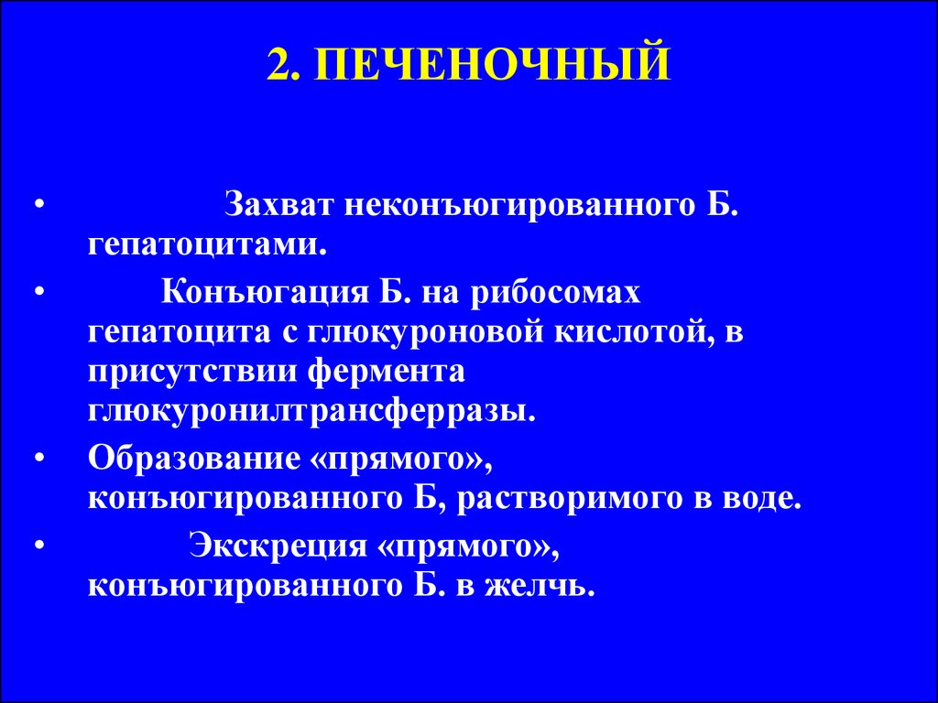

Slide 27
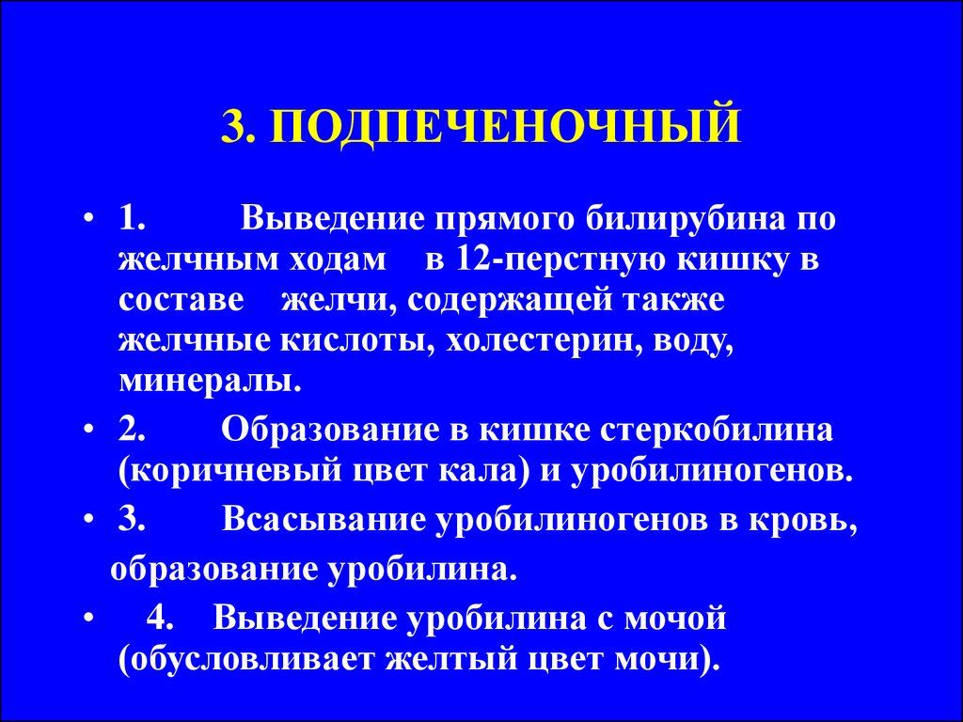

Slide 28
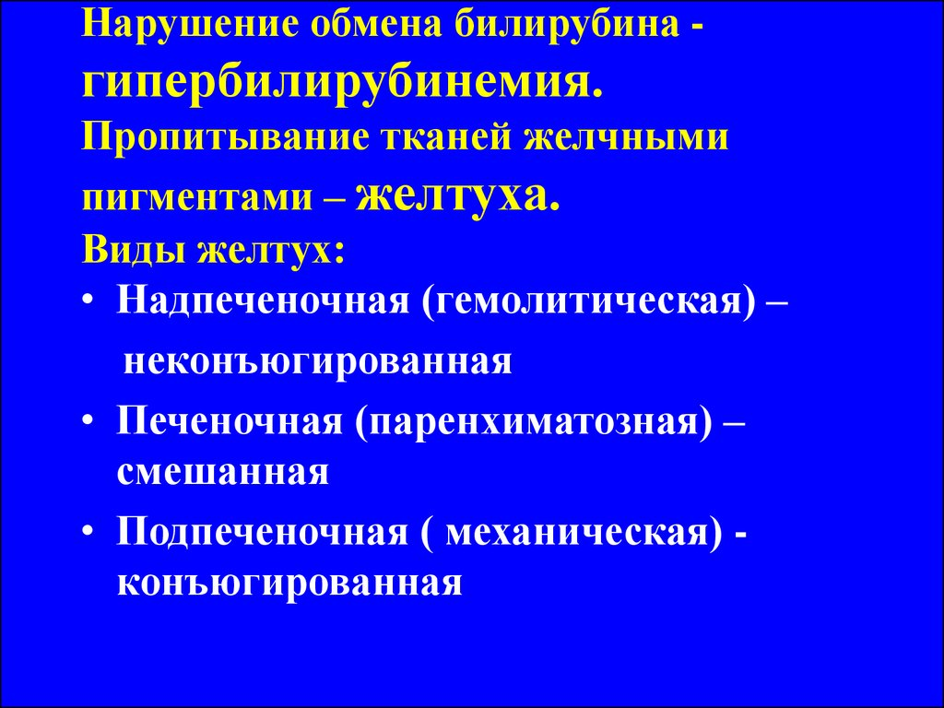

Slide 29
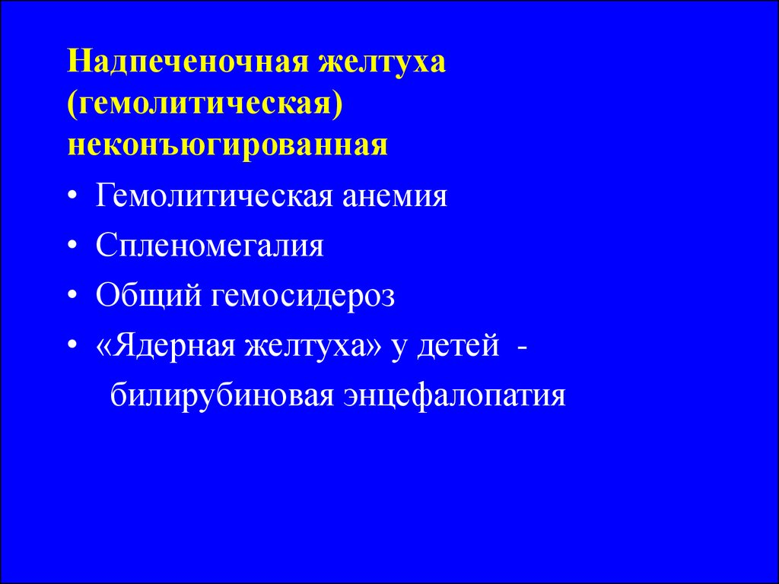

Slide 30
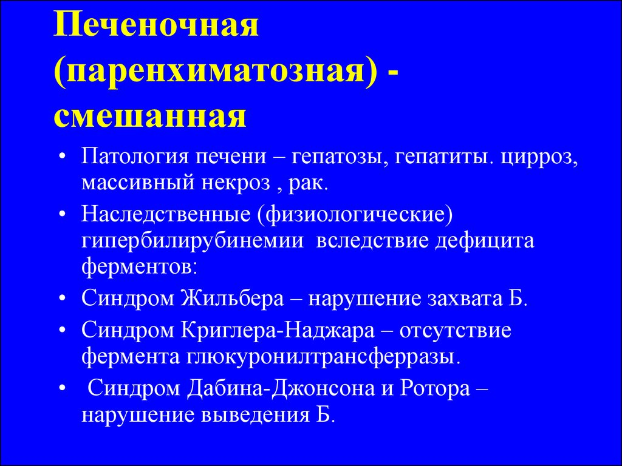

Slide 31
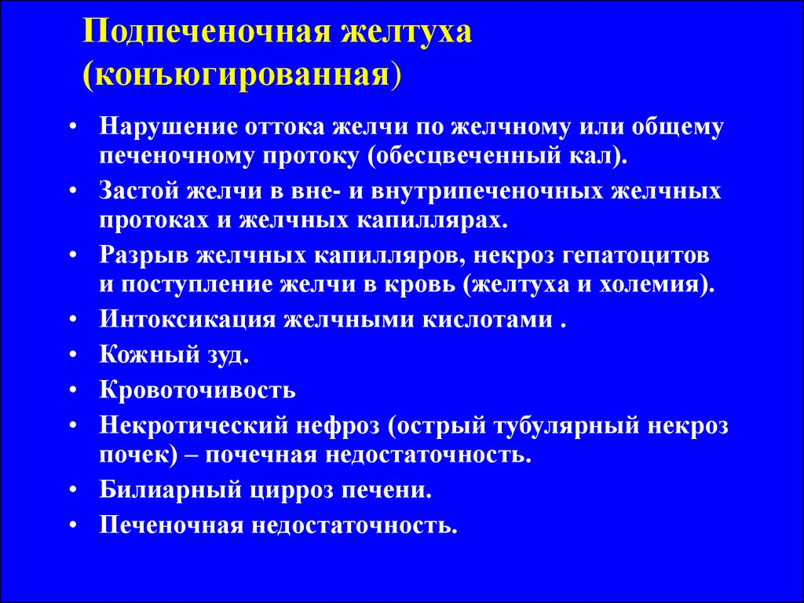

Slide 32
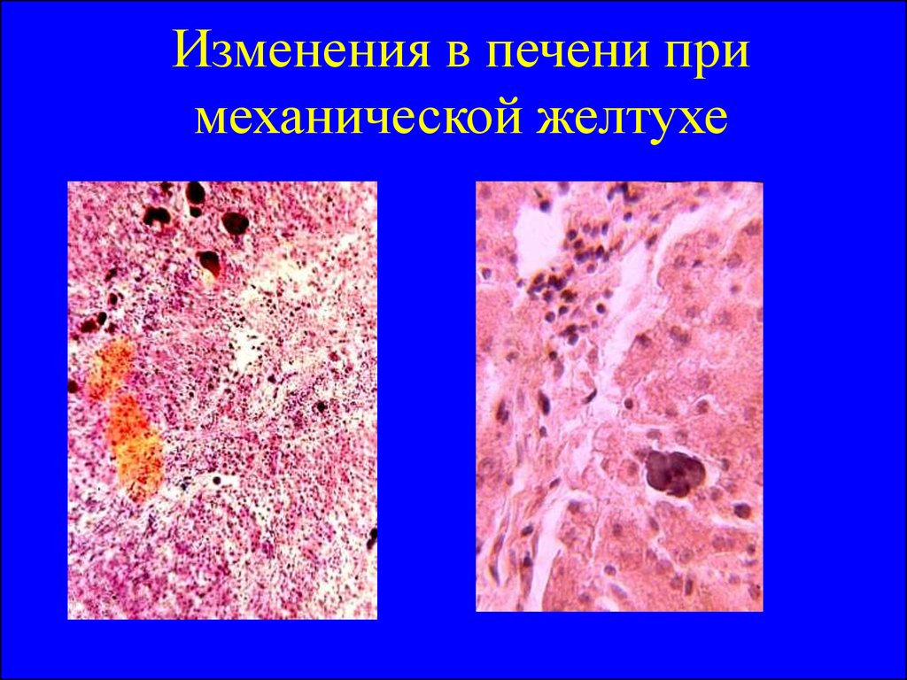

Slide 33
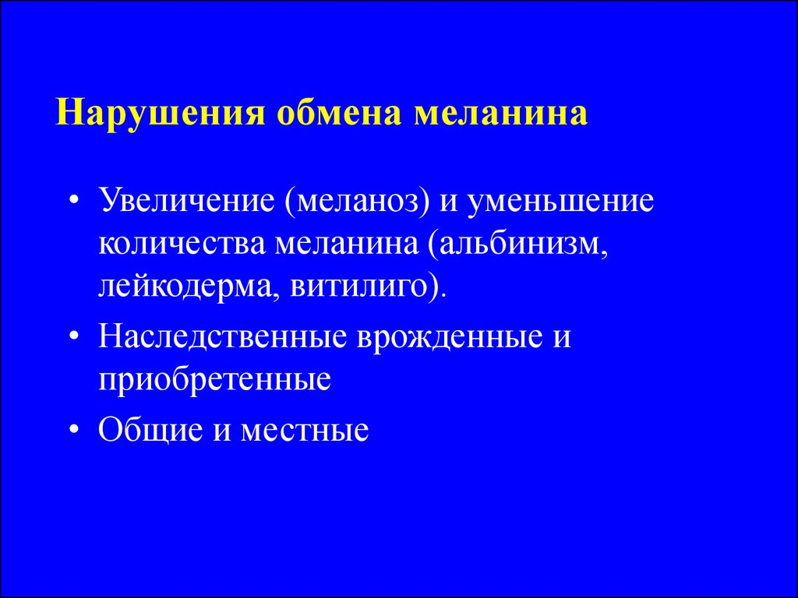

Slide 34
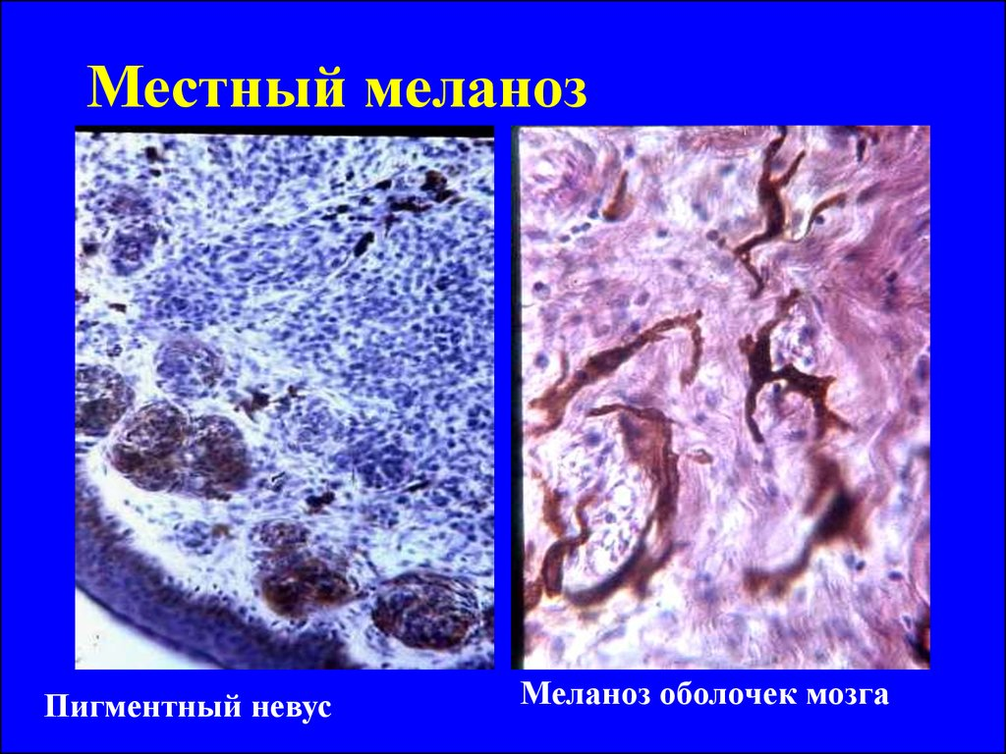

Slide 35
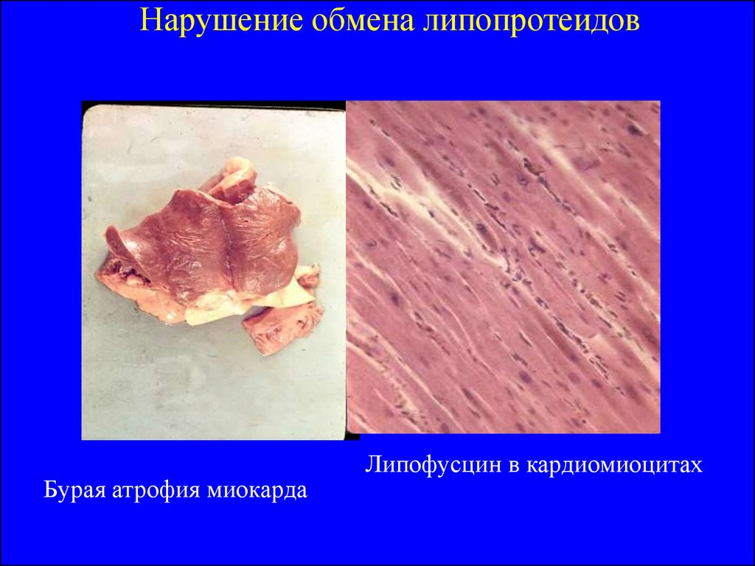

Slide 36
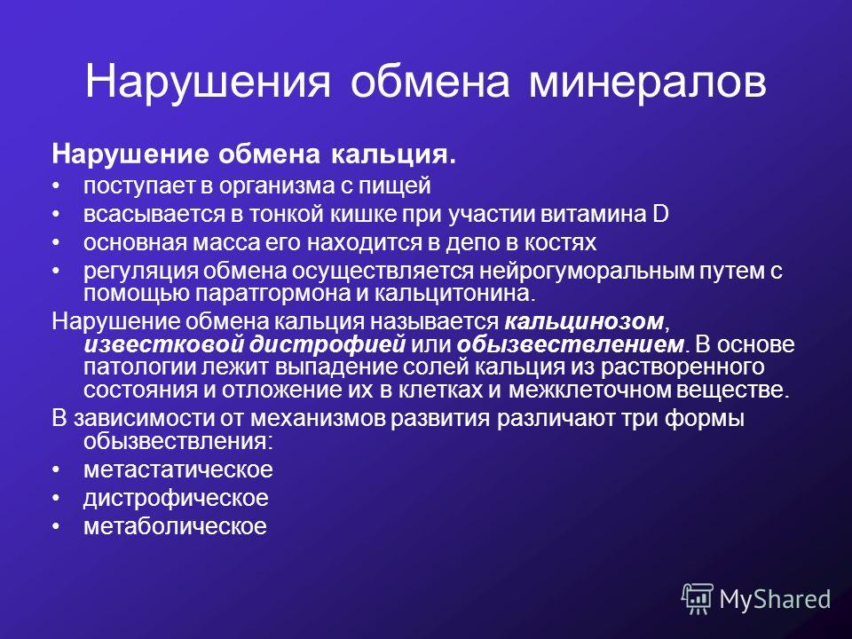

Slide 37
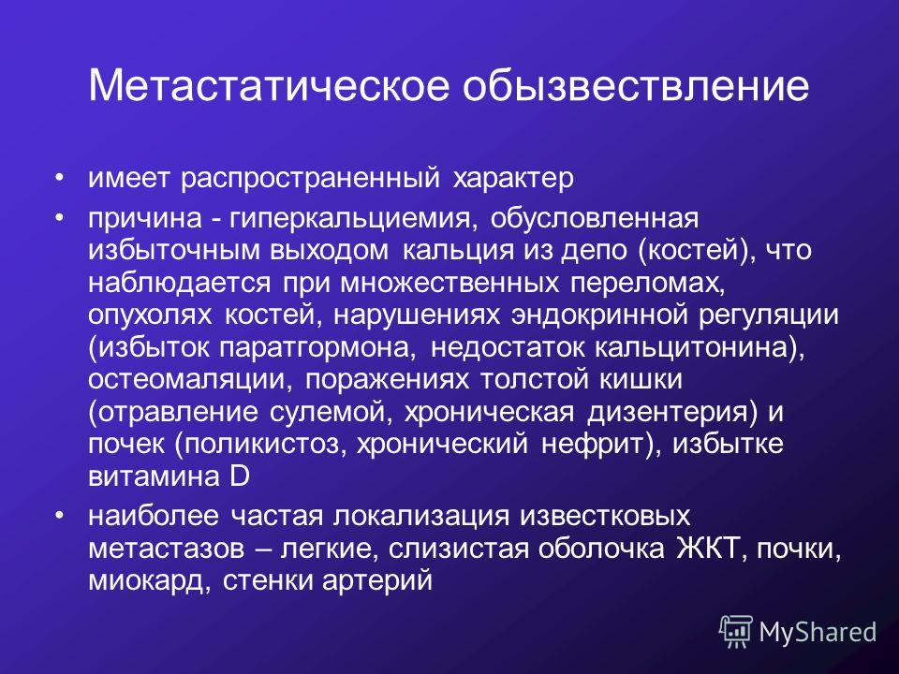

Slide 38
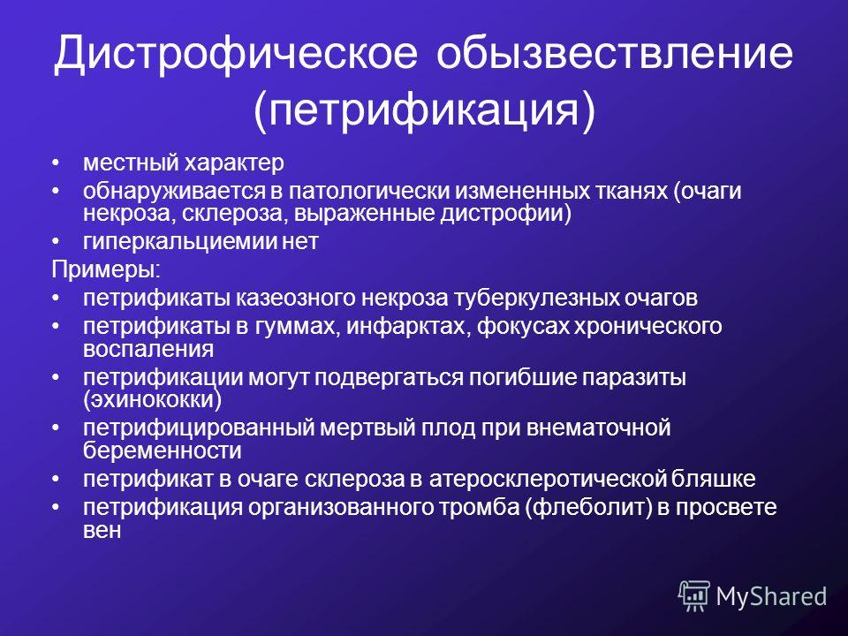

Slide 39
